Slide 1
Template Method

Slide 2
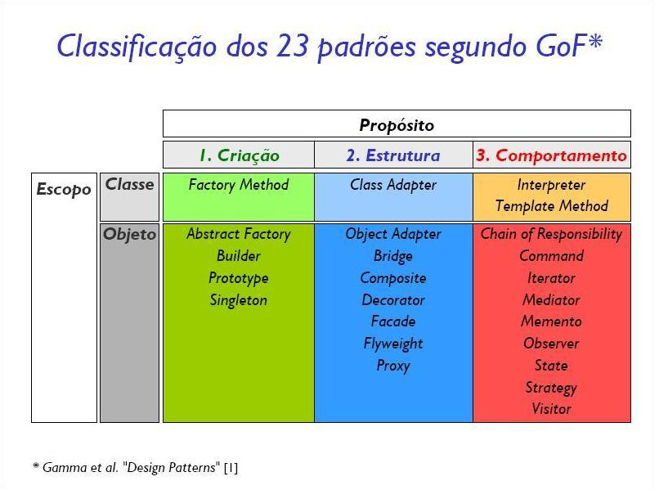

Slide 3

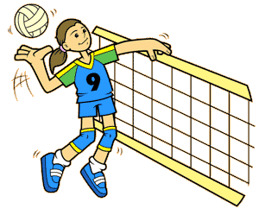


Slide 4
Template Method
Define o esqueleto de um algoritmo dentro de um método, transferindo alguns dos seus passos para subclasses.
Permite que subclasses redefinam certos passos de um algoritmo sem alterar a estrutura do próprio algoritmo

Slide 5
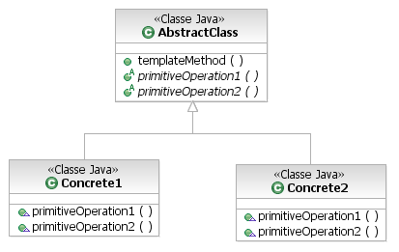

Slide 6

Template Method com strategy?

Slide 7
Exercício
Classe Café
  Métodos:
    Aquecer água
    Coar café
    Por em xícaras
    Adicionar açúcar ou leite
Classe Café
  Métodos:
    Aquecer água
    Adicionar sache
    Servir
    Adicionar limão
1) Crie um Template Method para as classes acima
2) Adicione o padrão Strategy

